Slide 1
«Юный исследователь»
Автор составитель:
учитель начальных классов
МБОУ Заларинская СОШ № 2
Чемезова Вера Степановна
первая квалификационная категория

Slide 2





Методы исследования
Подумать самостоятельно, спросить у другого человека (родители, учитель, одноклассники).
Понаблюдать, посмотреть в книгах, энциклопедиях, по телевизору (по теме исследования), получить информацию в Интернете, провести эксперимент.

Slide 3

Кто такие исследователи?

Slide 4
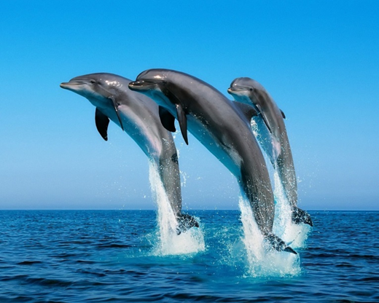
Отгадайте загадку

Slide 5
Создание мини-проекта
Тема исследования
Цель
Задачи
Гипотеза
Объект исследования

Slide 6

Физминутка

Slide 7

Памятка
Группа получает общее задание по теме.
Сбор информации по теме.
Обмен информацией (обсуждение).
Выделение общего.
Подготовка общего ответа.
Выступление группы.

Slide 8
Задание группам
1 группа – «Дельфины. Кто это? Образ жизни.»
2 группа – «Особенности дельфинов. Мозг дельфина. Как дельфины дышат.»
3 группа - «Особенности дельфинов. Органы чувств. Разговорная речь дельфинов.»
4 группа - «Особенности дельфинов. Привычки дельфинов. Дельфины и человек.»

Slide 9
«Дельфины – разумные существа»

Slide 10
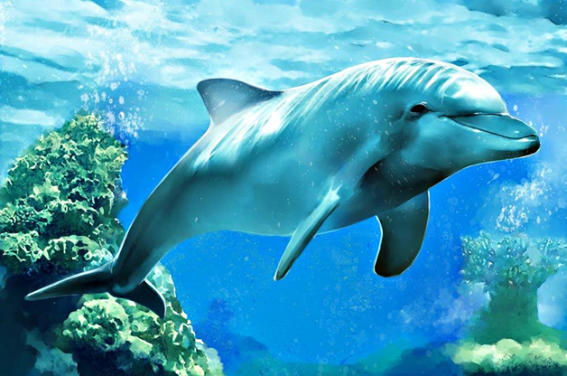
«Дельфины – разумные существа»

Slide 11
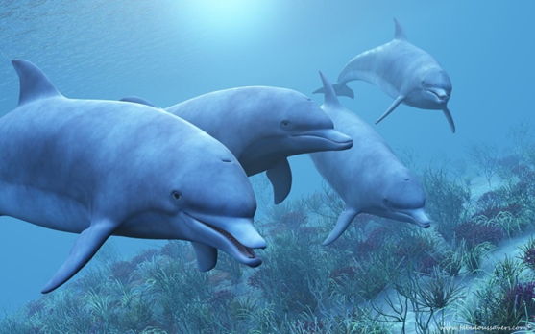
«Дельфины – разумные существа»

Slide 12
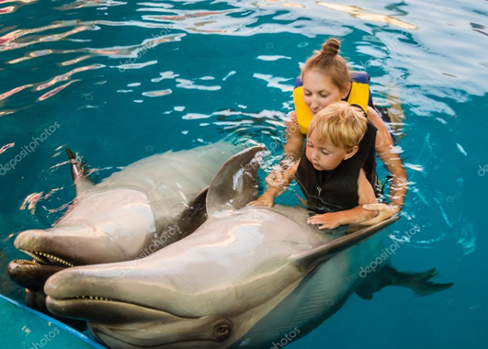
«Дельфины – разумные существа»

Slide 13

Вывод
Дельфины – необычные существа. У дельфинов есть свой собственный язык. Они легко обучаются. Они очень дружелюбны и способны лечить людей. Дельфины не только хорошо запоминают информацию, но и умеют пользоваться ею. Они живут в гармонии с окружающим миром. Человеку есть чему поучиться у дельфинов.

Slide 14

Домашнее задание
Интересные факты про дельфинов

Slide 15
Рефлексия
П (плюс) Факты, которые вызвали положительные эмоции
М (минус) Не понравилось, осталось непонятным, вызвало скуку.
И (интересно) Хотелось бы узнать поподробнее (очень любопытно)

Slide 16
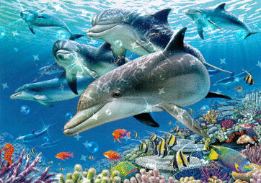
Берегите природу!

Slide 17
Интернет - источники
https://www.animalworld.com.ua.
https://www.altspu.ru/uploads/posts/2016-09/1474251357_2_planirovanie-i-zaschita-detsk.-issledovaniya.jpg
https://images.ru.prom.st/449884126_w640_h640_opyty.jpg
https://ds52kotenok.edumsko.ru/uploads/3000/2277/section/142632/kartinki/nauchno-issledovatel_skie-raboty-21.jpg
https://static8.depositphotos.com/1249870/932/v/950/depositphotos_9320539-stock-illustration-sitting-on-the-floor-boy.jpg
https://www.nastol.com.ua/pic/201205/1280x1024/nastol.com.ua-23590.jpg
https://zabavnik.club/wp-content/uploads/Kartinki_pro_delfinov_13_14211428.jpg
https://3.bp.blogspot.com/-y2Furt8e9hU/WvJPjWx9b0I/AAAAAAAA5D8/kswllczt3tsAFhuCdtogiHASLCAXLYyywCLcBGAs/s1600/01.jp
https://mirpozitiva.ru/uploads/posts/2018-01/1515142216_delfin_lezgit.jpg

